Slide 1
数据科学与工程算法
项目三:基于因式分解的推荐系统

Slide 2
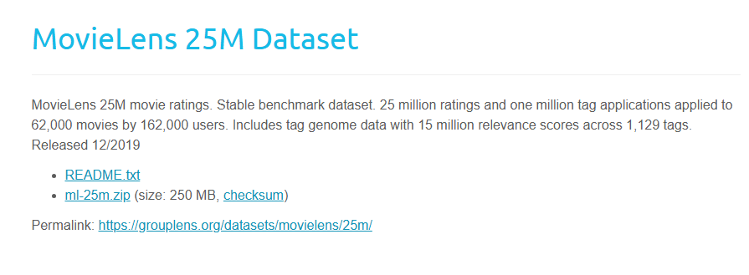
任务描述
MovieLens-25M 数据集包含用户对电影的评分数据，与其他数据，我们其中的评分数据
你需要设计并实现一个利用矩阵因式分解技术（例如 SVD）的推荐系统，从而为用户生成个性化的电影推荐列表(即向用户推荐尚未被该用户评分的电影)。
下载地址：https://grouplens.org/datasets/movielens/25m/

Slide 3
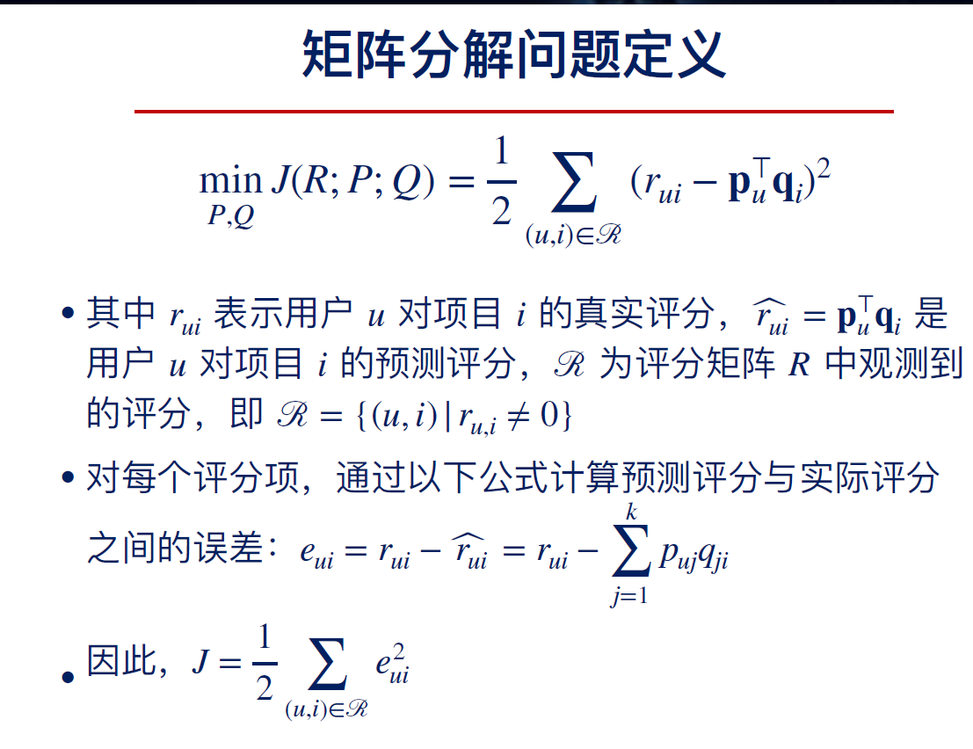
任务描述
一种可参考的实现方法：

Slide 4
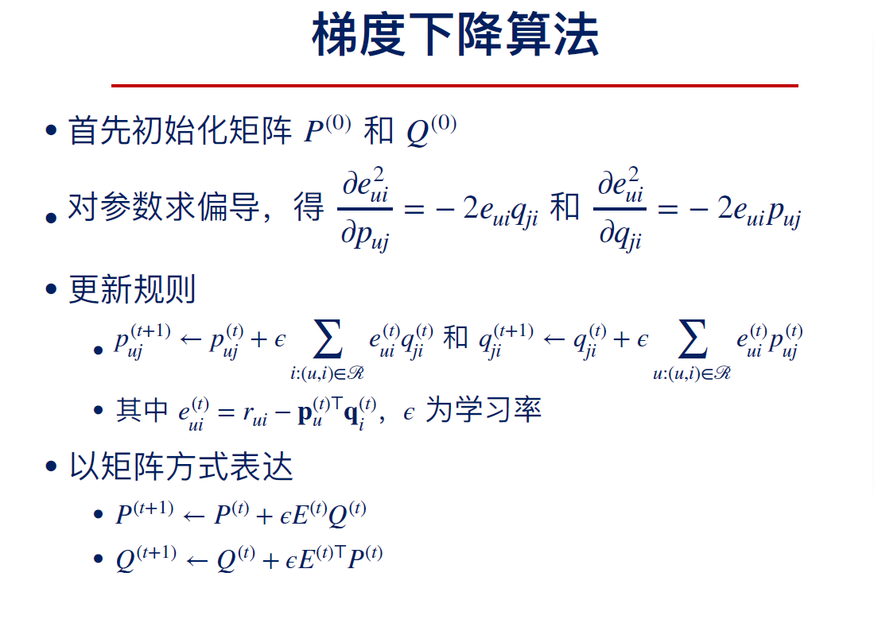
任务描述

Slide 5
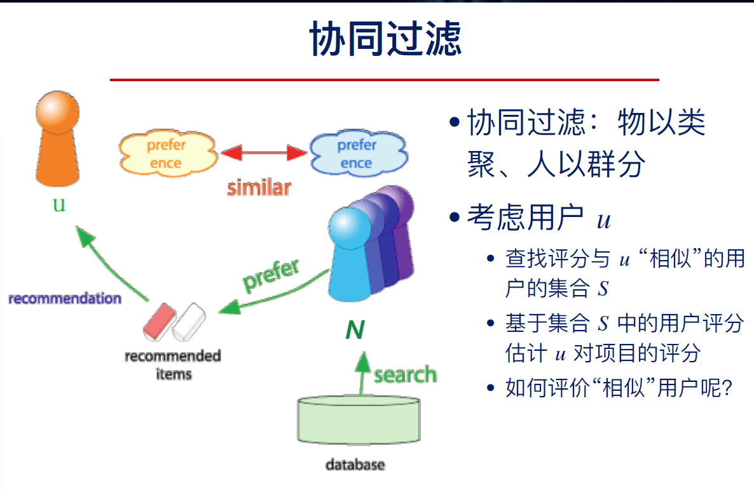
任务描述
得到用户和Item的向量后，就可以用协调过滤的思想实现推荐

Slide 6
任务要求
Top-N 推荐：对于给定用户，返回其最可能感兴趣的 N 部尚未评分的电影。

Slide 7
注意事项
提交日期：6月29日
提交文件：源代码+实验报告，打包并命名: 项目3_学号_姓名.zip
提交邮箱：fzwang@stu.ecnu.edu.cn

